Slide 1
VY_32_INOVACE_OVF21860_ŽIŽ
Výukový materiál v rámci projektu OPVK 1.5 Peníze středním školám
Číslo projektu: CZ.1.07/1.5.00/34.0883
Název projektu: Rozvoj vzdělanosti
Číslo šablony: III/2 Datum vytvoření: 6. 12. 2012 Autor: MgA. Jiří Žižka Určeno pro předmět: Odborný výcvik Tematická oblast: Porovnání klasické a digitální fotografie, 2. roč.
Obor vzdělání: Fotograf (34-56-L/01), 2. ročník Název výukového materiálu: Adobe Photoshop: lekce č. 18
Popis využití: Výukový materiál o úpravách a zpracování digitální fotografie
s využitím programu Adobe Photoshop.
Čas: 60 minut

Slide 2
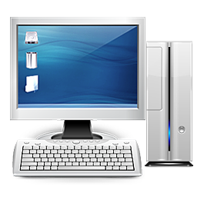
VY_32_INOVACE_OVF21860_ŽIŽ
Pracovní prostředí
Obr. 1
Zvolte si klidné místo, vzdálené od rušivých a průchozích míst.
Ideální je místnost bez oken. (V místnosti s okny se mění povaha světla během dne, což ovlivňuje vnímání obrázků na monitoru).
Stěny natřete neutrální šedou barvou.
Osvětlení nastavte tak, aby na monitoru nevznikaly žádné odrazy
(Případně použijte stínítko na monitor z černého kartonu).

Slide 3
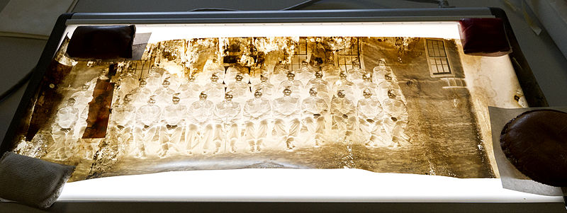
VY_32_INOVACE_OVF21860_ŽIŽ
Pracovní prostředí
Obr. 2
Originály pozitivů, negativů nebo diapozitivů studujte v osvětlovacím boxu s regulovatelným denním osvětlením (5500° K).

Slide 4
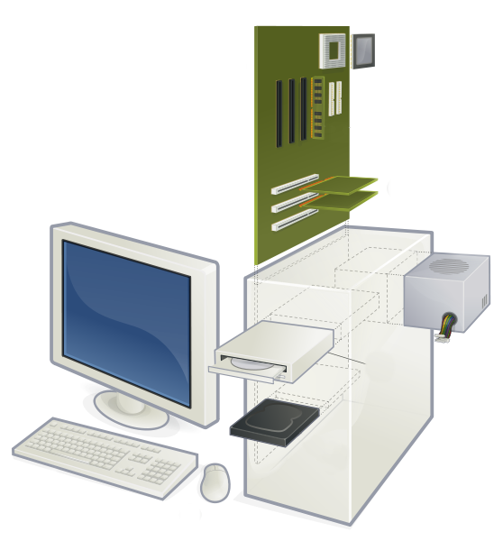
VY_32_INOVACE_OVF21860_ŽIŽ
PC stanice pro Adobe Photoshop
Rychlost CPU
Čím vyšší je rychlost CPU,
tím rych­lejší je počítač.
Rychlost systémové sběrnice:
Při nízké rychlosti systémové sběrnice, zůstává nízký rovněž výkon CPU!
Sběrnici si lze představit jako potrubí, kterým proudí informace mezi CPU a RAM.
„Čím rychlejší je systémová sběrnice, tím rychleji probíhá přenos dat.“
Obr. 3

Slide 5
VY_32_INOVACE_OVF21860_ŽIŽ
PC stanice pro Adobe Photoshop
RAM
Photoshop je náročný na paměť.
Čím více uvolníte paměti pro Photoshop, tím rychleji bude pracovat.
Photoshop vyžaduje tří až pětinásobné množství RAM, než jaká je velikost sou­boru, na kterém právě pracujete.
Nároky na využití RAM se zvyšují
s větším množstvím otevřených obrázků, přidáváním vrstev apod.
Přidání více paměti RAM je nejjednodušší způsob, jak zvýšit výkon Photoshopu.

Slide 6
VY_32_INOVACE_OVF21860_ŽIŽ
PC stanice pro Adobe Photoshop
Odkládací disk
Představuje volné místo na pevném disku dočasnou pamět po zaplnění paměti RAM zpracováváním obrázku.
Volný prostor na odkládacím disku musí mít minimálně dvojnásobnou hodnotu, než jaká je velikost RAM vyčleněná Photoshopu.
Odkládací disk je potřeba udržovat defragmentovaný a vyčištěný.
Jeden disk použijeme pro Photoshop spolu s obrázky a druhý disk jako odkládací.
Jako odkládací disk nastavíme vždy ten, na němž není instalován OS. (Kladně se to projeví na rychlosti odezvy počítače).

Slide 7
VY_32_INOVACE_OVF21860_ŽIŽ
PC stanice pro Adobe Photoshop
Monitor
Dobrý monitor by měl přečkat dvě vylepšení CPU.
Životnost monitoru je v rozmezí od tří do pěti let.
Doporučovány jsou 17 - 21“ palcové monitory.
K monitoru zvolíme kvalitní kartu s dostatečnou pamětí pro vysoké rozlišení a nejvyšší - 32bitový režim barev monitoru.
Nesmírně důležitá je kalibrace monitoru pro věrnější zobrazení barev.

Slide 8
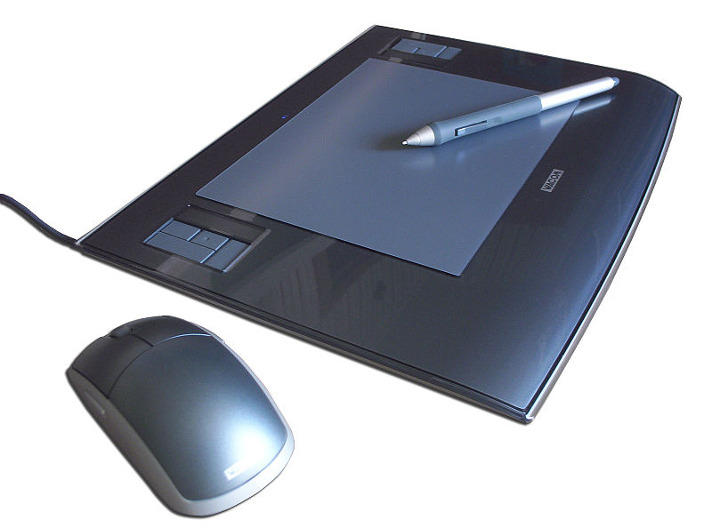
VY_32_INOVACE_OVF21860_ŽIŽ
Tablet citlivý na tlak
Moderní tablety jsou citlivé na tlak a je možné měnit tloušťku a charakter čáry
v závislosti na tlaku na hrot pera.
Práce na tabletu je podobná práci s tužkou nebo se štětcem.
Lídrem v této oblasti je Wacom.
Tablety se vyrábí ve velikostech od 4x5" po obrovské 12x12" a větší.
(Většina fo­tografů raději pracuje s menšími tablety o velikosti
6x8“ tj. 15,24 x 20,32 cm).
Obr. 4

Slide 9
VY_32_INOVACE_OVF21860_ŽIŽ
Zdroje obrázků:
Obr. 1: http://commons.wikimedia.org/wiki/File:Crystal_Project_computer.png, 6. 12. 2012
Obr. 2: http://commons.wikimedia.org/wiki/File:Light_box_displaying_a_nitrate_photograph_negative_panorama_suffering_from_deterioration.jpg, 6. 12. 2012
Obr. 3: http://commons.wikimedia.org/wiki/File:Personal_computer,_exploded.svg, 6. 12. 2012
Obr. 4: http://commons.wikimedia.org/wiki/File:Wacom_Pen-tablet.jpg, 6. 12. 2012
Použitá literatura:
1. Eismann, Katrin: Photoshop – retuš a restaurování fotografie, Zoner Press, Brno 2008.
2. Adobe Creative Team: Adobe Photoshop CS5 - Oficiální výukový kurz, Computer Press, 2010.

